Slide 1

EVENTOS
2024
XX Workshop de Proyectos Digitales
Medición del acceso abierto en las universidades españolas
y el CSIC (2018-2022) basada en OpenAlex

Slide 2

REBIUN / Plan Estratégico 2020-2023
Línea 2 Transformación digital y conocimiento abierto
Objetivo general 1. Impulsar el papel de las bibliotecas en el desarrollo la de la ciencia abierta
Coordinación del Grupo: Obdulia Vélez (UMON)
Informe elaborado por:
Begoña Aguilera (UOC)
Anna Casaldàliga (UPF)
Marina Losada (UPF)
Lola Marset (UA)
Remedios Melero (CSIC)
Eva Ortiz (UC3M)
Encarnación Rodríguez (UMH)
Anna Rovira (UPC)
Agradecimentos a:
Ignasi Labastida (UB)
Santiago Martínez (UC3M)
Toni Prieto (UPC)

Slide 3
Sumario
01.
Introducción
02.
Metodología
03.
Resultados
04.
Conclusiones y recomendaciones
05.
Consulta OpenAlex
Notes:
** Color: #f6f8f8
Tamany mínim de lletra: 14

Slide 4

01. Introducción
Objetivo estratégico de REBIUN 2023:
Medir el acceso abierto en las universidades y centros de investigación (CSIC)
periodo 2018-2022
artículos en acceso abierto (en revistas o en repositorios)
Notes:
Ens adaptem!

Slide 5


01. Introducción
El acceso abierto a las publicaciones resultado de la investigación de las universidades y CSIC está claramente consolidado
Evolución metodológica importante
  mejora y facilita los procesos de medición
  fuentes abiertas
Notes:
Ens adaptem!

Slide 6
01. Introducción
Antecedentes
Compromisos de la CRUE ante el Open Science
Estudios anteriores: Medición 2014-2018 y 2016-2020
Metodología usada:
    Fuentes propietarias: WoS y Scopus
    Mucho trabajo de recolección (todas las instituciones)
    Mucho trabajo de análisis de los datos (Grupo de trabajo)
Notes:
Ens adaptem!

Slide 7
OpenAlex como fuente de datos
Fuentes de datos
Base de datos basada en entidades académicas
Uso de identificadores persistentes
CrossRef
DOAJ
Unpaywall
Pubmed
ISSN International Centre
Internet Archive
Rastreo en la web
Repositorios institucionales y temáticos
Catálogo gratuito y abierto
Distribuido con licencia CC0
ORCID
ROR
DOI
→ ventajas en términos de inclusión y accesibilidad
Notes:
Ens adaptem!

Slide 8
OpenAlex como fuente de datos
El cambio en la fuente de datos sigue las recomendaciones de Science Europe→ usar fuentes abiertas en lugar de propietarias para evitar la dependencia de monopolios
Uso de OpenAlex en otros rankings:
  CWTS Leiden Ranking
  Curtin Open Kwoledge Initiative (COKI)
Dispone de una versión API y una versión web
Producto de OurResearch
Notes:
Ens adaptem!

Slide 9
Sumario
01.
Introducción
02.
Metodología
03.
Resultados
04.
Conclusiones y recomendaciones
05.
Consulta OpenAlex
Notes:
** Color: #f6f8f8
Tamany mínim de lletra: 14

Slide 10
02. Metodología
Procedimiento de medición:
Publicaciones: artículos de revista
Instituciones: 75 universidades y 126 institutos del CSIC
Identificación: ROR
Rango de fechas: 2018, 2019, 2020, 2021 y 2022
La publicación debe tener DOI (los documentos sin DOI no se procesan)
Uso del API de OpenAlex para la recuperación de los artículos
Uso de las categorías de Unpaywall para la clasificación de los artículos según estatus Open Access
Notes:
Ens adaptem!

Slide 11
02. Metodología
Extracción de los datos a través de dos scripts de Python para interrogar la API
Un fichero por año con el total de artículos según categorías Unpaywall para cada institución, mediante su ROR → para tener datos individuales de acceso abierto de cada institución
Un fichero por año con todos los artículos con DOI de todas las instituciones (para eliminar duplicados) → para tener datos agregados para el informe
Notes:
Ens adaptem!

Slide 12
Sumario
01.
Introducción
02.
Metodología
03.
Resultados
04.
Conclusiones y recomendaciones
05.
Consulta OpenAlex
Notes:
** Color: #f6f8f8
Tamany mínim de lletra: 14

Slide 13
03. Resultados
Artículos año 2022
ACCESO ABIERTO
75,6%
24,3%
NO AA
Notes:
Ens adaptem!

Slide 14
03. Resultados
64,2 %
67,2 %
71,4 %
75,2 %
75,6 %
2018
2019
2020
2021
2022
Porcentaje de acceso abierto total, por años
Se ha pasado del 64,2% de artículos en acceso abierto en 2018 al 75,6% en 2022.
Notes:
Ens adaptem!

Slide 15
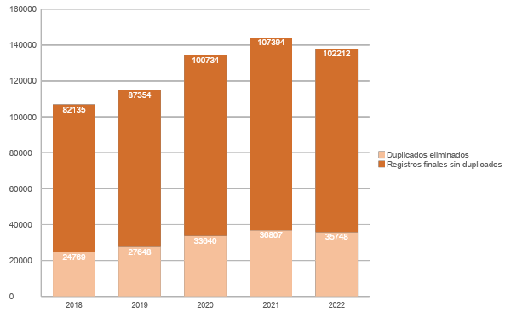
03. Resultados
Grado de colaboración:
Media de duplicados
24,7%
Número de registros totales y duplicados obtenidos de la consulta contra el API de OpenAlex en el periodo 2018-2022.
Notes:
Ens adaptem!

Slide 16
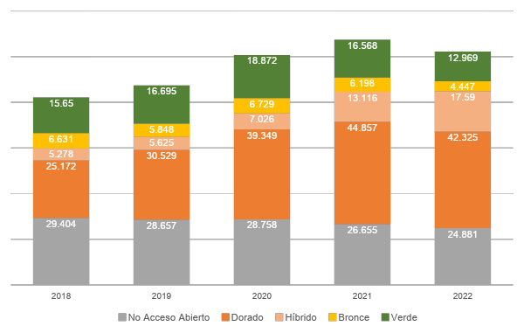
03. Resultados
Media de acceso abierto
70,7%
Acceso abierto 2022
75,6%
Número de artículos totales por categorías de acceso abierto durante el periodo 2018-2022.
Notes:
Ens adaptem!

Slide 17
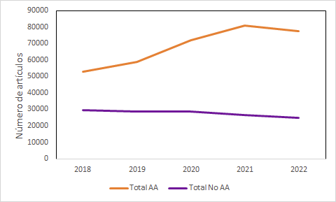
03. Resultados
Comparación entre el total de artículos en acceso abierto, sumando todas las categorías, frente a los que no lo son.
Notes:
Ens adaptem!

Slide 18
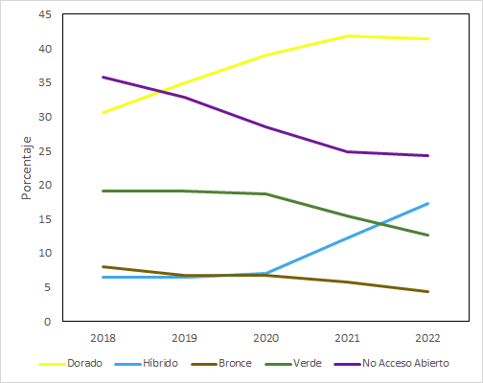
03. Resultados
La vía dorada alcanza el 41% en 2022 tras un crecimiento sostenido desde 2020.
La vía híbrida ha pasado de representar un 6,4% a un 17,2% del total de publicaciones → refleja el impacto de los acuerdos transformativos Crue-CSIC.
La vía bronce retrocede → probablemente por la conversión de publicaciones a la vía dorada.
La vía verde parece menor pues OpenAlex prioriza la revista cuando se da solapamiento (revista - repositorio) → en realidad el % es mayor.
Porcentaje de artículos según las distintas categorías de acceso abierto en el periodo 2018-2022 publicados por las universidades de REBIUN y los institutos de CSIC
Notes:
Ens adaptem!

Slide 19
Sumario
01.
Introducción
02.
Metodología
03.
Resultados
04.
Conclusiones y recomendaciones
05.
Consulta OpenAlex
Notes:
** Color: #f6f8f8
Tamany mínim de lletra: 14

Slide 20
04. Conclusiones y recomendaciones
Crecimiento del acceso abierto (75,6%)
Causas:
Aumento de publicación en revistas híbridas influenciado por los acuerdos transformativos:
  CRUE-CSIC
  Título individual o consorciado
La fuerte apuesta a favor del acceso abierto de las instituciones
Notes:
Ens adaptem!

Slide 21
04. Conclusiones y recomendaciones
Proceso de medición:
Uso de OpenAlex en sustitución de las fuentes utilizadas en anteriores mediciones (WoS y Scopus) ha simplificado el manejo de ficheros y la deduplicación de registros
OpenAlex, más sencillo, permite el cálculo inmediato del porcentaje de acceso abierto de una institución
Recomendaciones:
Monitorizar y analizar el acceso abierto mediante la herramienta OpenAlex para próximos estudios a la espera del proyecto PLATICA
Usar OpenALex en cada institución para ir monitorizando el grado de acceso abierto
Notes:
Ens adaptem!

Slide 22
Informe y Datos
    Informe completo depositado en el Repositorio de REBIUN: https://repositoriorebiun.org/handle/20.500.11967/1346
    Datos del informe (datasets) depositados en el repositorio e-cienciaDatos: https://doi.org/10.21950/QO10CF
Notes:
Ens adaptem!

Slide 23
Sumario
01.
Introducción
02.
Metodología
03.
Resultados
04.
Conclusiones y recomendaciones
05.
Consulta OpenAlex
Notes:
** Color: #f6f8f8
Tamany mínim de lletra: 14

Slide 24
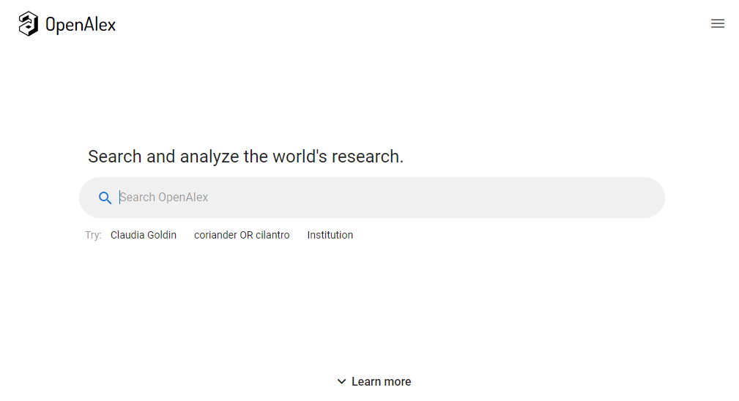
05. Consulta OpenAlex via web
https://openalex.org/
Notes:
Ens adaptem!

Slide 25
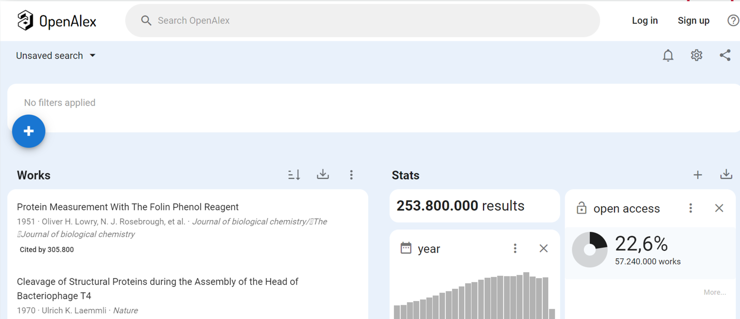
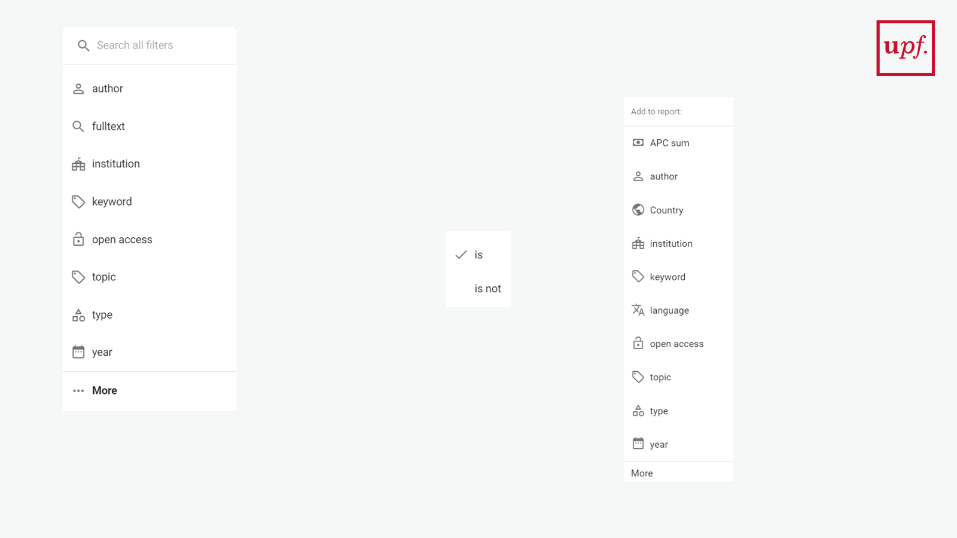
05. Consulta OpenAlex via web

Slide 26
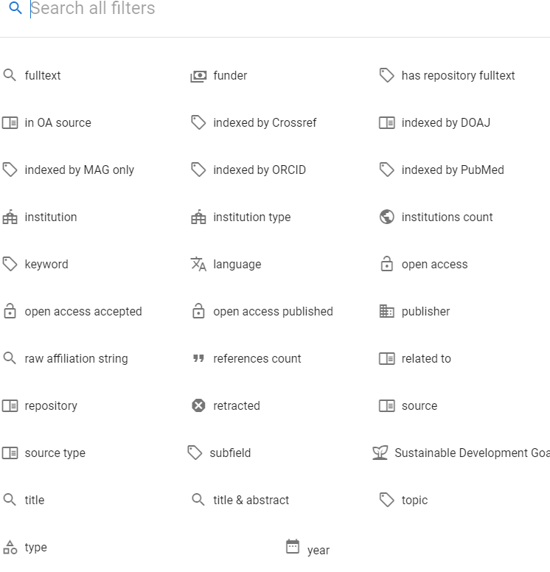

Slide 27
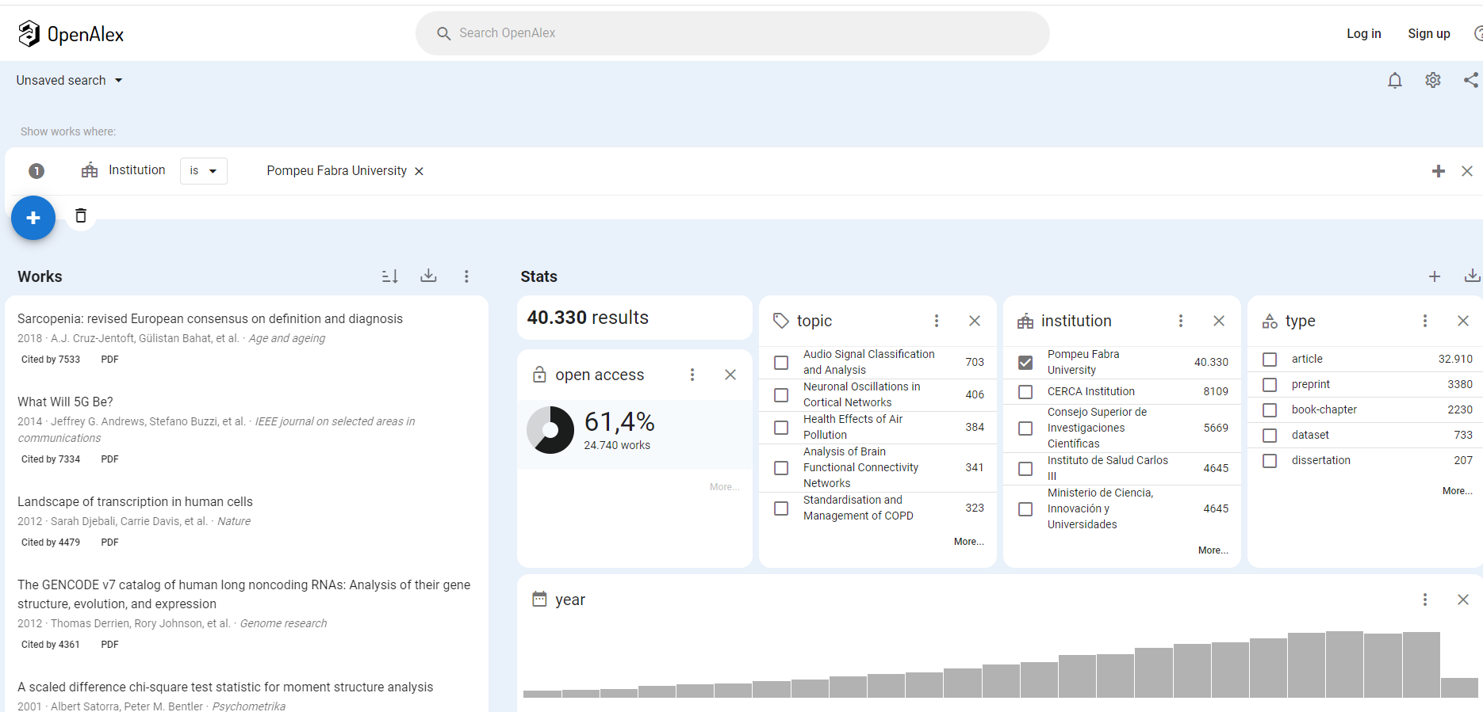

Slide 28
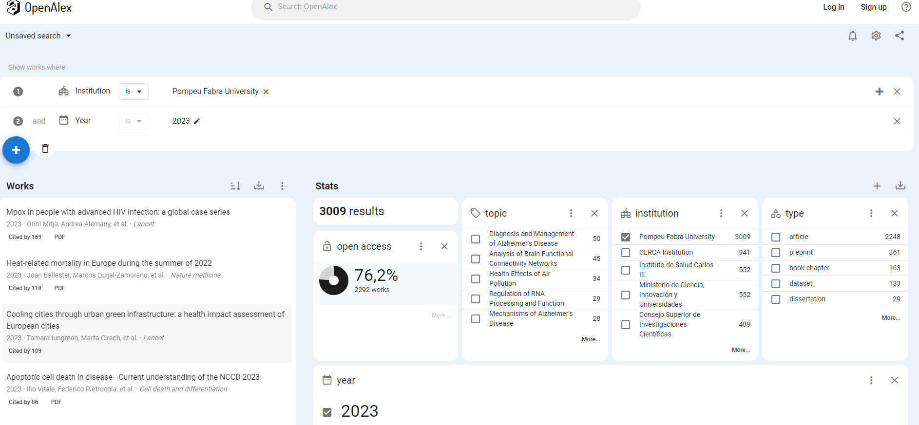

Slide 29
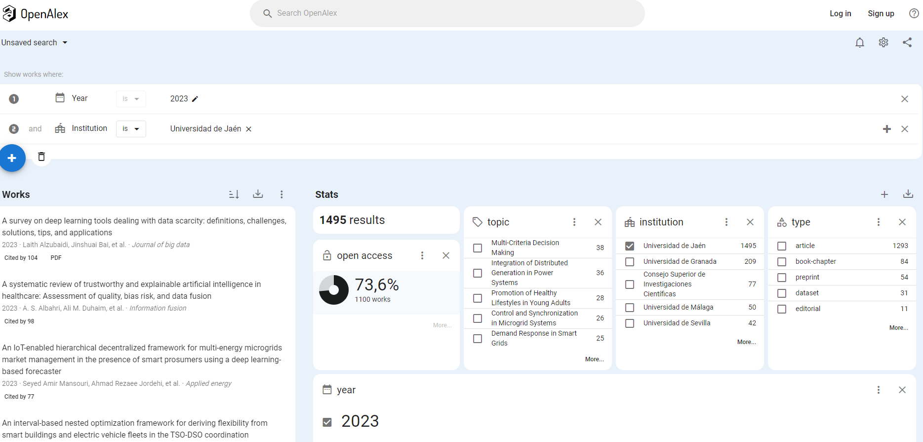

Slide 30
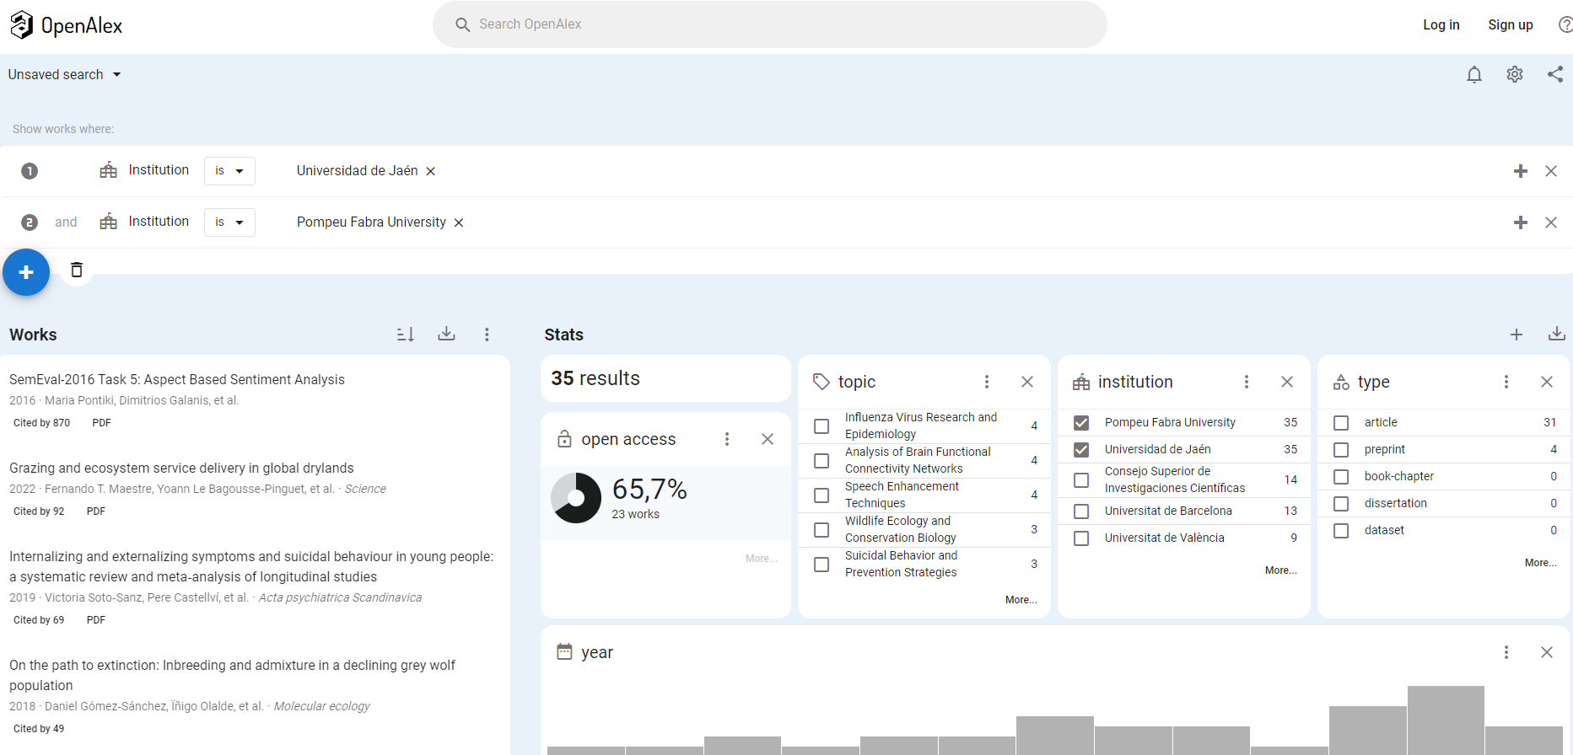

Slide 31


Gracias

